Slide 1
Planeación didáctica
Alumna:Karen Marisol Martínez Reyes.
Materia: Computación
Profesor: Mario Alejando Gutiérrez Hernández

Slide 2
Aprendamos a contar (oral y escrita)
Aprendizaje esperado:
Que el alumno comunique de manera oral y escrita los números 1 al 10 en diversas situaciones y de diferentes manera incluida la convencional.
Propósito de la herramienta digital:
Por medio de videos interactivo(canto e imágenes), lograr que el alumno preste atención para posteriormente realizar las actividades planteadas por la docente.
Nivel: preescolar
Grado:3ero
Materia: Pensamiento matemático
Materiales: Video, laptop, bocinas, internet, imágenes
Actividad: Números
Duración:50 minutos
Diagnóstico: Cuestionar al alumnado, hasta donde sabe contar, ¿conoces los números?, ¿alguna canción que reconozca de los números?

Slide 3
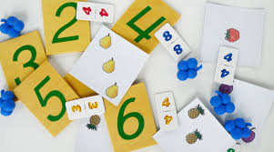
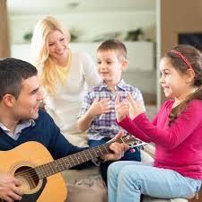
Inicio
Los educandos observaran y cantaran la canción sobre los números, en el cual se les estará cuestionando, levanta 3 deditos al pasar el número tres, toca 5 objetos cuando el video lo marque, ¿Qué número sigue del 6?, pasar al frente y escribe de manera ordenada del 1 al 10.
https://www.youtube.com/watch?v=9BX6c0vhUSE

Slide 4
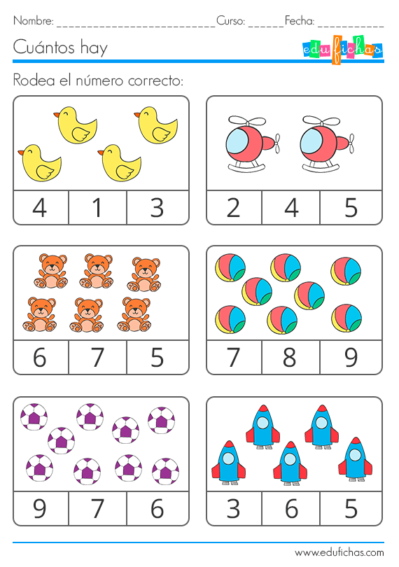
Desarrollo
Ya observando el vídeo de los números, el alumno realizará una actividad (material hoja) en la cual deberá contar cada objeto y al final colocar el número.
Para seguir haciendo uso de las herramientas digitales y capten de manera más correcta, como docente les volveré a colocar un nuevo vídeo.
https://www.youtube.com/watch?v=m2rNL3Z56PE

Slide 5
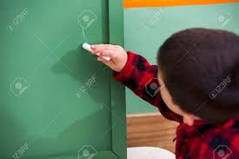
Cierre
Preguntas para el alumno:
¿Te gusto aprender a contar cantando?
¿Qué número te gusta más?
¿Si pudiste identificar el número 1?
Me mencionas 5 objetos que haya a tu alrededor
Evaluaré a cada alumno por individual para saber cuanto fue lo aprendido, prestare al alumno el magistral y pasará al pizarrón a trazar los números.

Slide 6
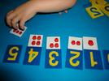
Tareas para el alumno
En casa con ayuda de tus papás vas a elaborar fichas con tarjetas, con números.
Pondrás de forma ordenada del 1 al 5 encima colocaras las fichas que corresponden al número situado en la tarjeta.

